Slide 1
Započtový test
3 termíny ve zkouškovém období
Předtermín???
Obsah:
  Znalost pojmů a teorie pojící se s deskriptivní analýzou kvantidat
  12 otázek: 2 otevřené, 10 uzavřených
  25 minut
  Online - odpovědník v ISu --> možnost vyplňovat odkudkoliv, ale pouze v zadaném čase
Kritéria
  60 % správně
  Možnost dvou opravných termínů

Slide 2

Lže statistika?
ANEB JAK REPORTOVAT DATA A NEKAZIT SOCIOLOGŮM POVĚST

Slide 3
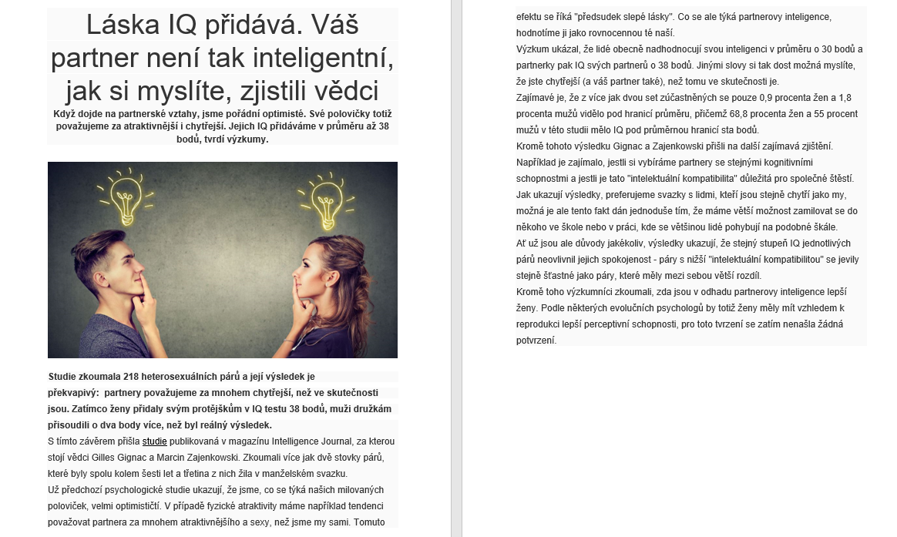

Slide 4
Nejčastější chyby při interpretaci výzkumů v médiích
Záměna ankety se seriózním výzkumem
Zobecnění výsledků výzkumu z konkrétní cílové skupiny na běžnou populaci (či širší cílovou skupinu)
Interpretace výsledků nad rámec zjišťovaných údajů
Nepřesná interpretace znění otázky (či variant odpovědí)
Neúplné sdělení (Důvěra ve veřejného činitele „X“ klesla; ale klesla v rámci statistické chyby a zároveň je důvěra v něj stále nejvyšší v porovnání s ostatními veřejnými činiteli)
Srovnávání výsledků metodicky nesrovnatelných výzkumů (jiný vzorek, jiná metoda – např. anketa versus kvótní sběr)
Uvedení výsledků výzkumu bez zdroje (kdo a jak realizoval…)
Použití časově zastaralých či věcně překonaných dat
Neověření si původu výzkumu, solidnosti realizátora

Slide 5
Výzkumná zpráva
Většinou směsice textů, tabulek a grafů
Obecně platí:
  Pište srozumitelně
  Preferujte psaní v 1. osobě (autorský plurál vědecká komunita nerada vidí, pokud je autorem jen jeden člověk)
  Tabulky a grafy určitě uvádějte – jednak tím ušetříte místo, jednak je to přehlednější
  Do textu ideálně nepište, to co je v tabulce a naopak – je to zbytečné dublování obsahu
  Účelem textové části je INTERPRETOVAT
  → TRENDY, GENERALIZACE, ASOCIACE
  Další doporučení najdete zde

Slide 6
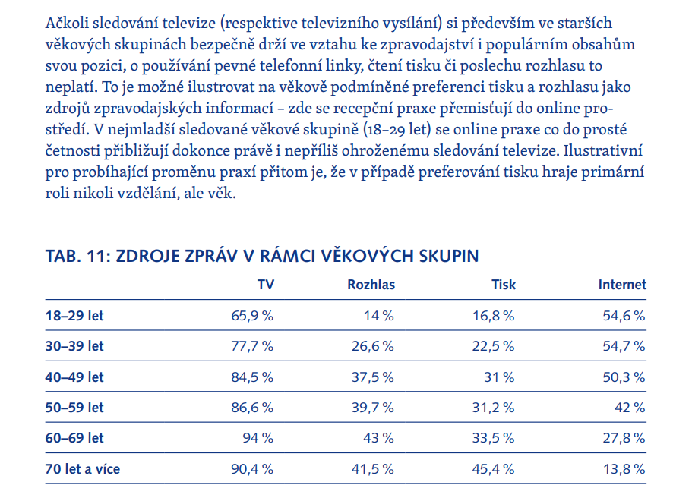

Příklad reportu z praxe
MACEK, Jakub, Alena MACKOVÁ, Kateřina ŠKAŘUPOVÁ a Lenka WASCHKOVÁ CÍSAŘOVÁ. Stará a nová média v každodennosti českých publik (výzkumná zpráva). Brno: Masarykova univerzita, 2015. 24 s.

Slide 8
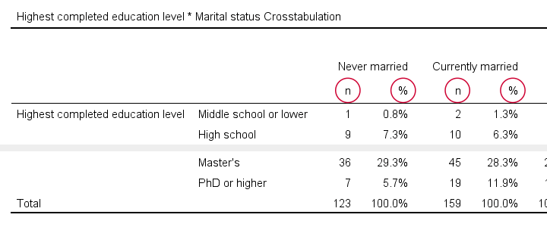
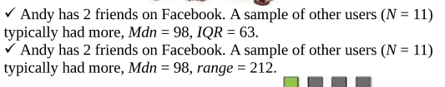
Jak zapisovat výsledky
Minimum objektivity vyžaduje vždy alespoň jedno srovnání
  když uvádíme nějaká čísla, vždy musíme zjistit, k čemu se vztahují a co je ten celek (absolutní čísla)

Slide 9
Grafy

Slide 10
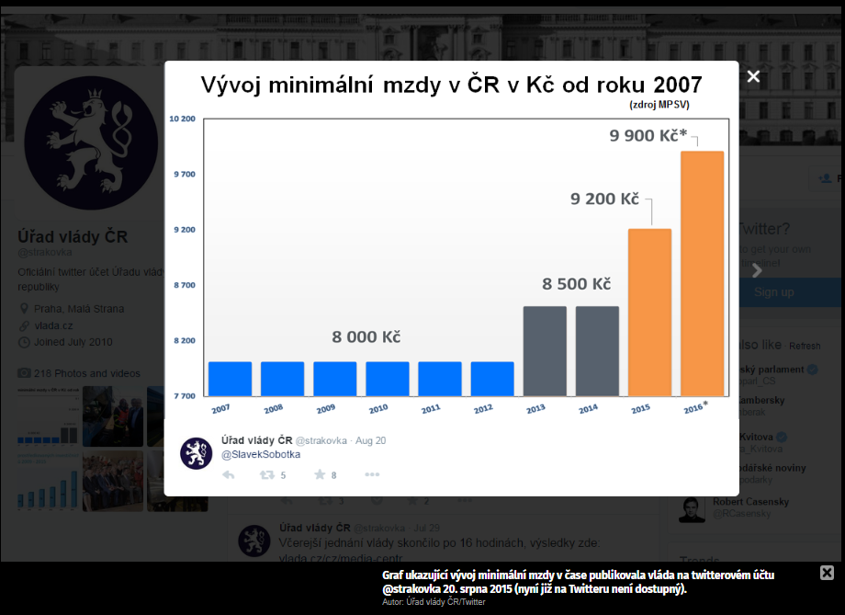

Slide 11
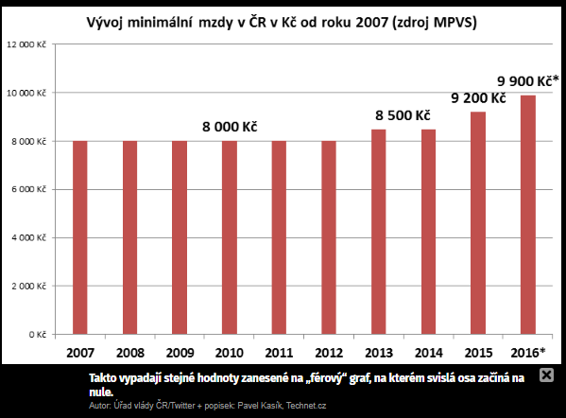

Slide 12
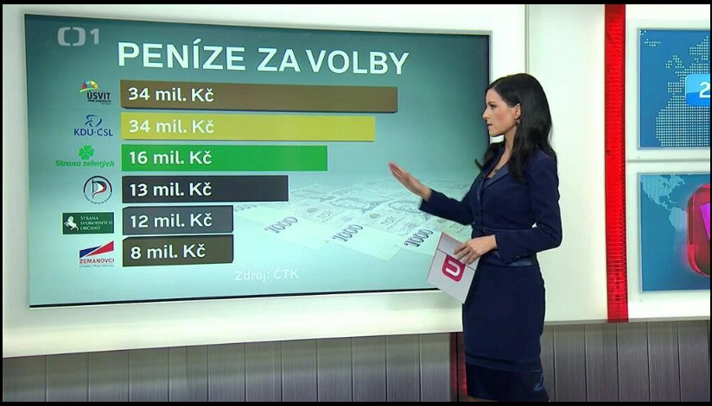

Slide 13
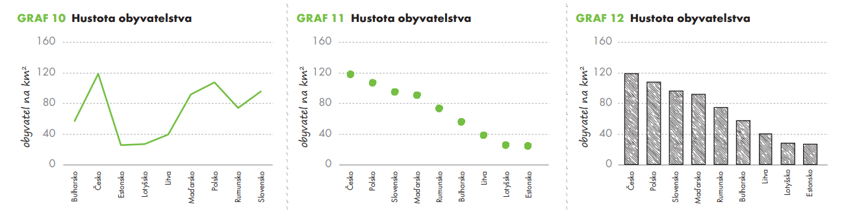
Zdroj: O složitém jednoduše – populárně naučná příručka Českého statistického úřadu

Slide 14
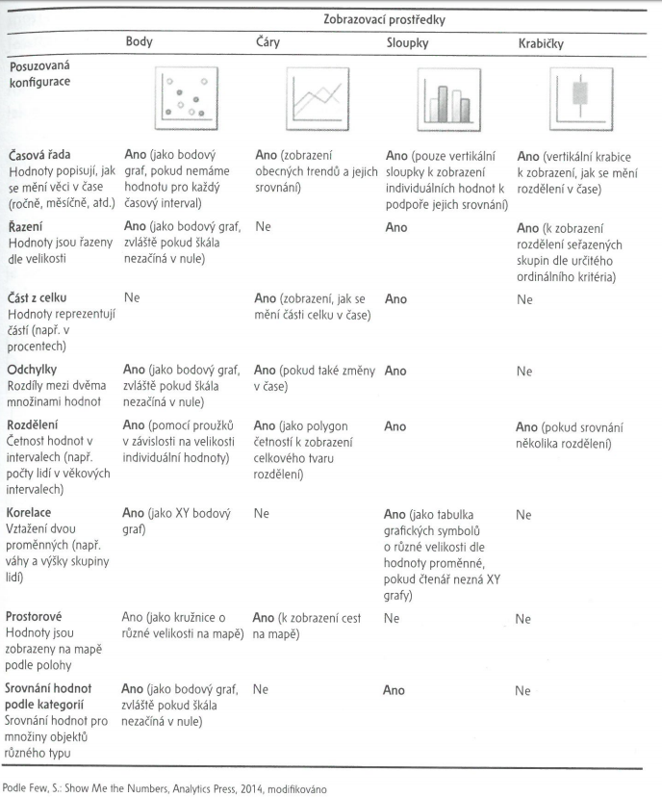
Shrnutí grafů
Histogram – distribuce hodnot ( Histogram je na první pohled podobný normálnímu sloupcovému grafu, na rozdíl od něj ale sloupce nepředstavují konkrétní hodnoty, ale právě intervaly hodnot. Histogram tedy použijeme v situaci, když na horizontální ose máme příliš mnoho hodnot a zobrazování každé jednotlivé z nich v grafu by nedávalo smysl.)
Sloupcový graf – nejvíce univerzální, ideální pro porovnání četností
Koláčový graf/sloupcový poměrový – zajímá nás poměr mezi hodnotami
Krabičkový graf (box plot) – distribuce hodnot s důrazem na odlehlé a střední hodnoty
Čárový graf – trendy, časové řady

Slide 15
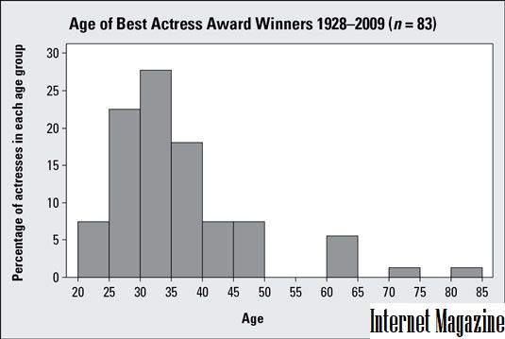
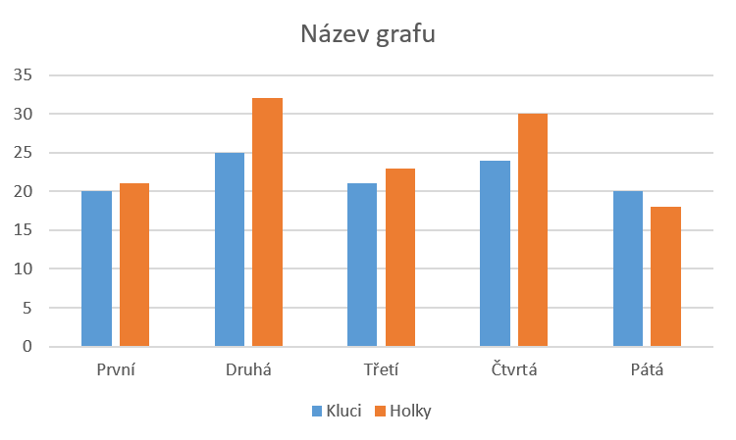
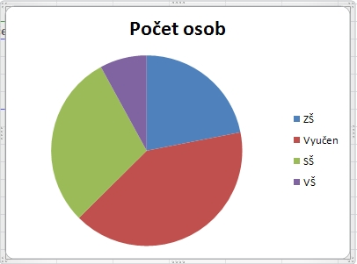
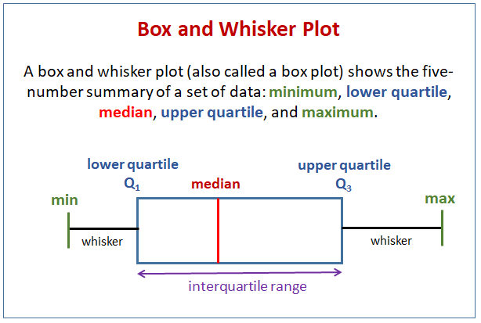
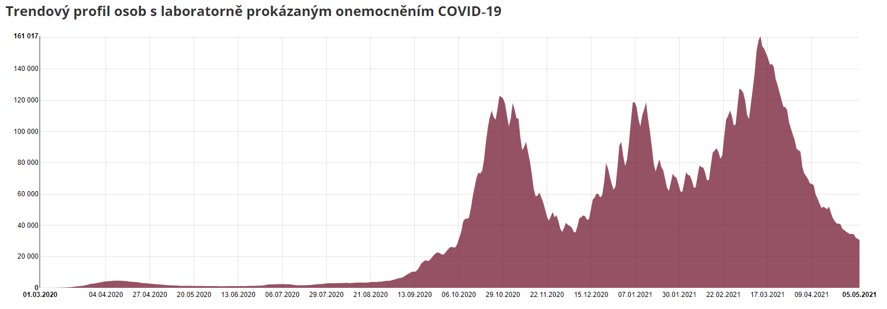
Příklady správného použití jednotlivých typů grafů

Slide 16
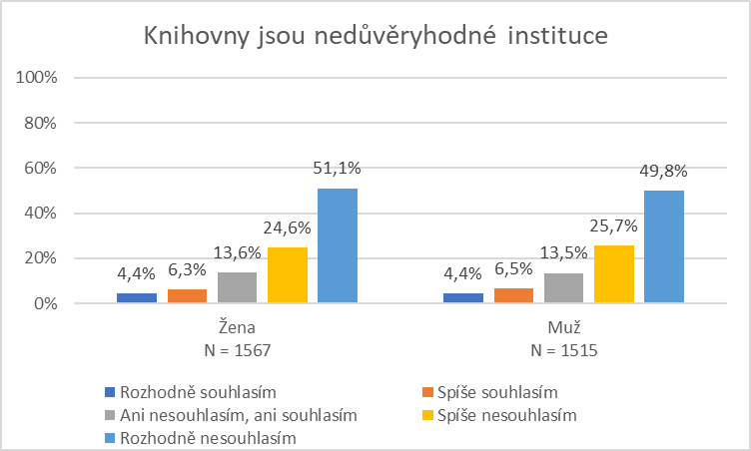
Náležitosti grafů
Nadpis
Procenta od 0 do 100
  Často se nedodržuje
Legenda
Popisky
Celkové N
  v případě procent takové N, ke kterým jsou vztažená jednotlivá procenta

Slide 17
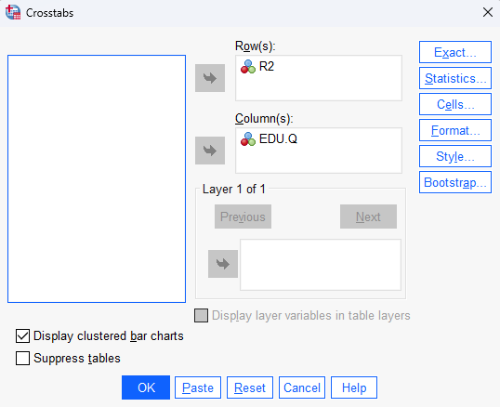
Zobrazení dat z tabulek v grafu
Někdy si chceme rozložení dvou proměnných ukázat graficky. Máme 2 možnosti:
  Jedná se o dvě kategorické položky a/nebo chceme jen základní sloupcový graf
    Analyze → Crosstabs → Display clustered bar charts
  Nejedná se o dvě kategorické položky a/nebo chceme jiný druh grafu
    Graphs → Chart builder

Slide 18
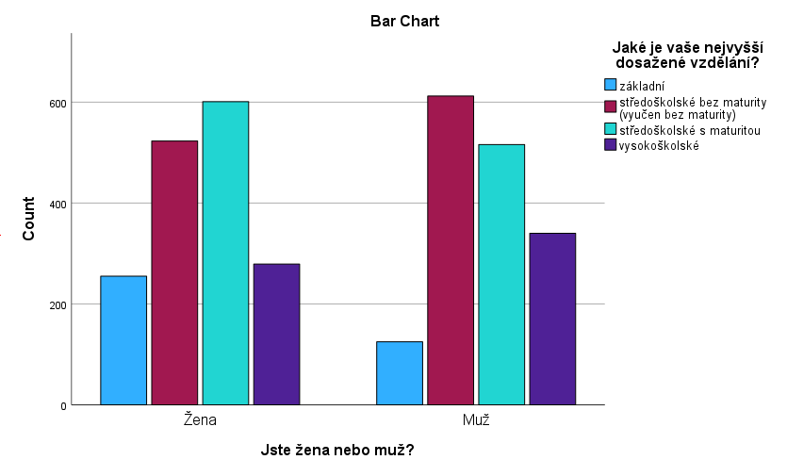
Clustered bar chart
    Analyze → Crosstabs → Display clustered bar charts

Slide 19
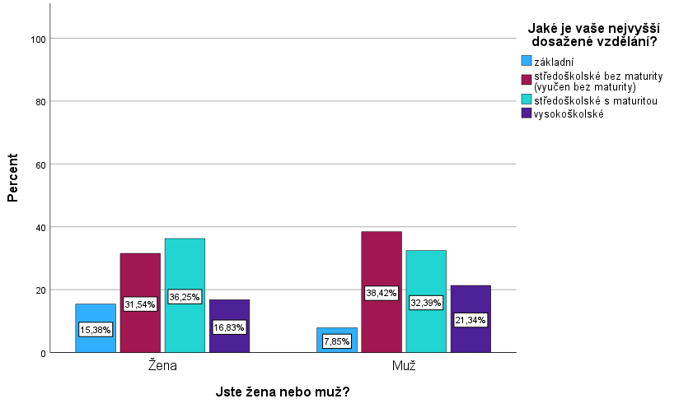
Clustered bar chart s procenty
Jak ten graf udělat?
Graphs → Chart builder

Slide 20
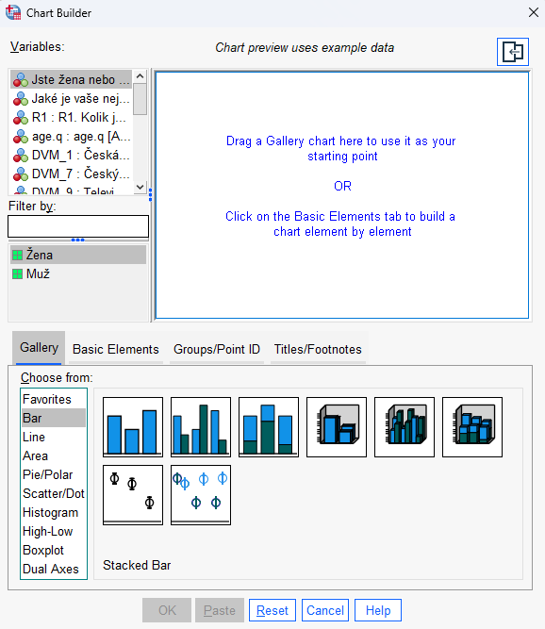
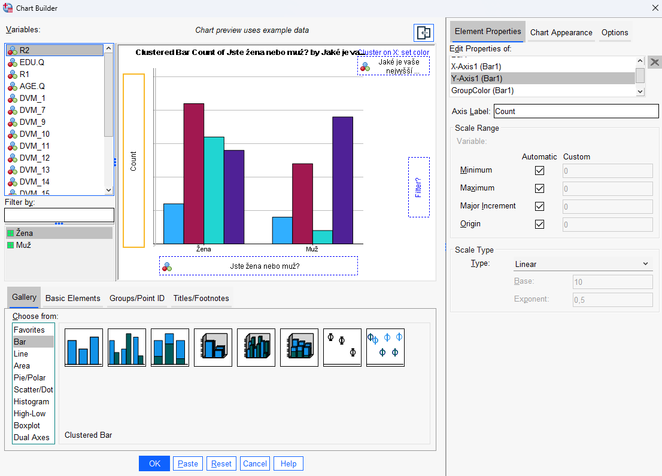
Sem přetáhneme proměnné, které chceme v grafu

Slide 21
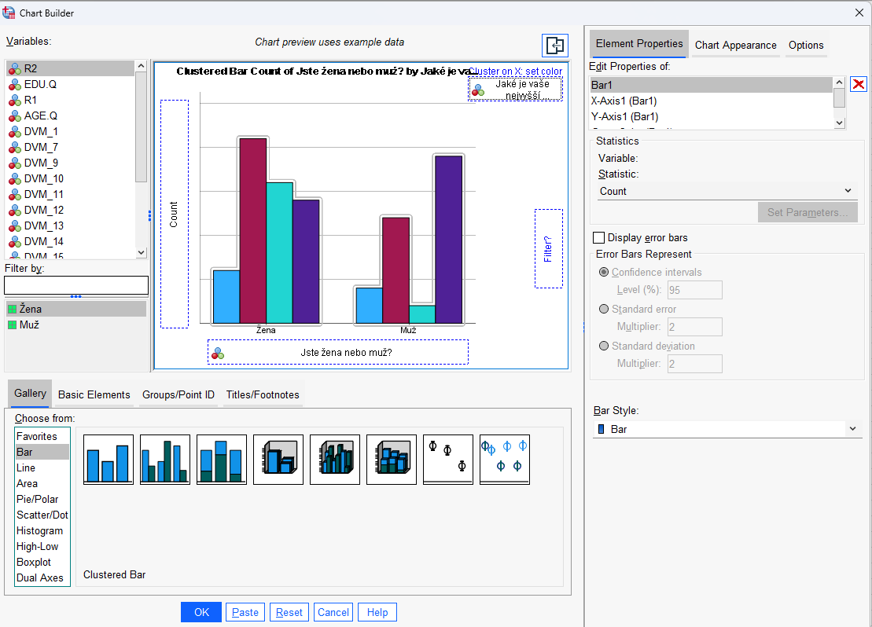
KLIK

Slide 22
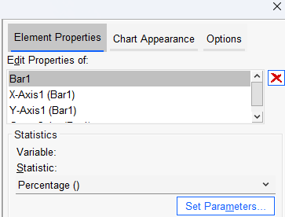
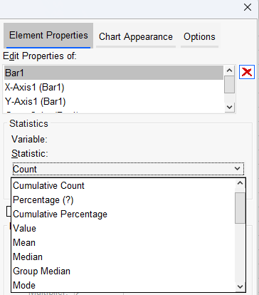
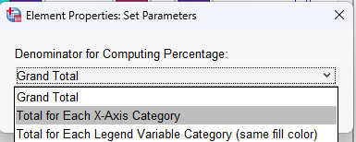
Procenta se vypočítají podle kategorií, které jsou na X-ose

Slide 23
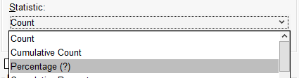

Zde si můžeme vybrat z několika druhů procent
Grand total - % hodnoty k celému datasetu
Total for each X-axis category – % vzhledem k hodnotám proměnné na ose X (v našem případě pohlaví)
Total for each legend category - % vzledem k hodnotám proměnné v legendě (v našem případě education)

Slide 24
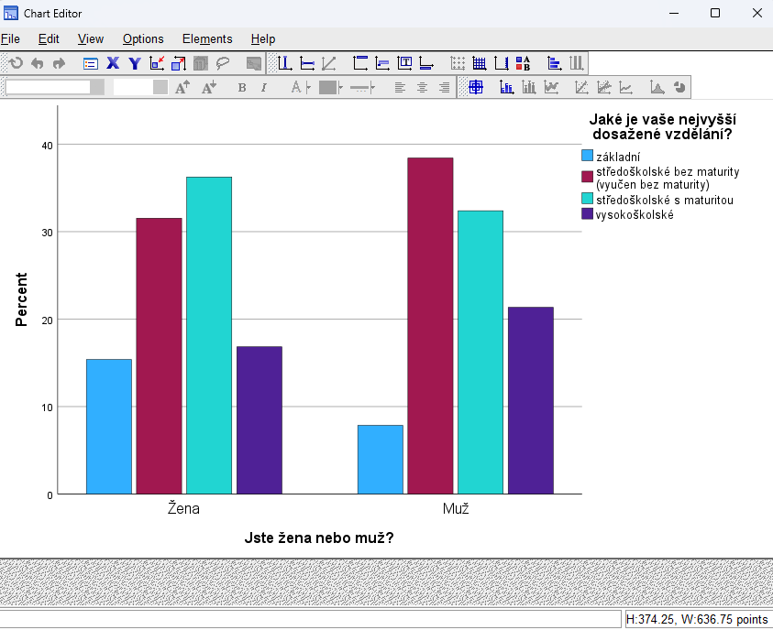
Jak graf upravit?
Double click na graf v Outputu → Chart editor

Slide 25
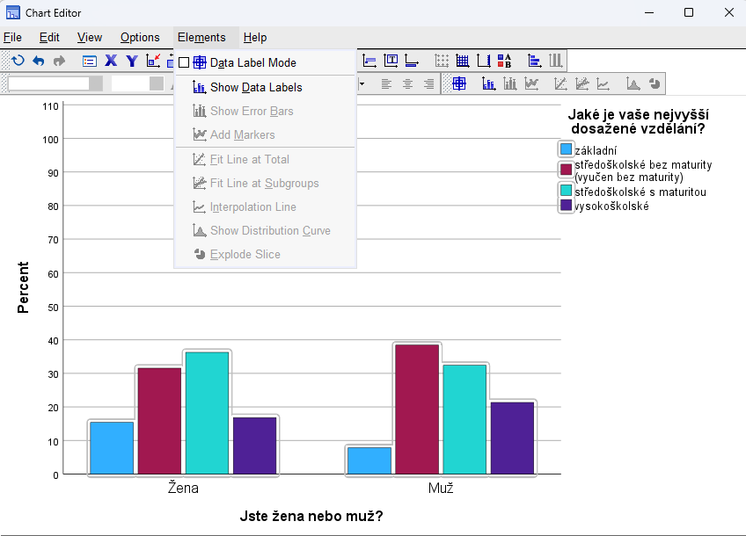
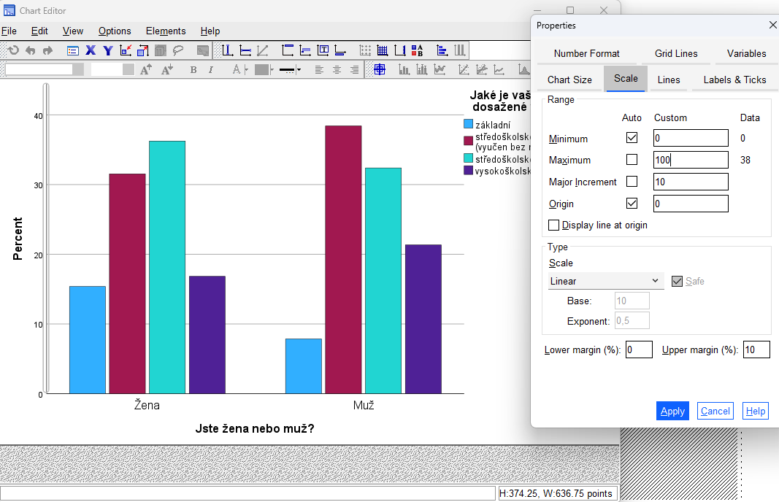
Double click na osu → Scale → nastavte 0 - 100
Click na bars → Elements → Show data labels
Options → můžete upravit Title atd.

Slide 26
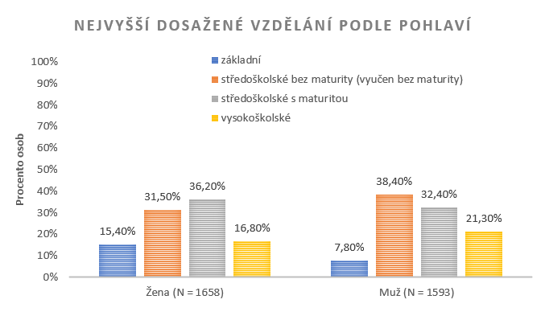
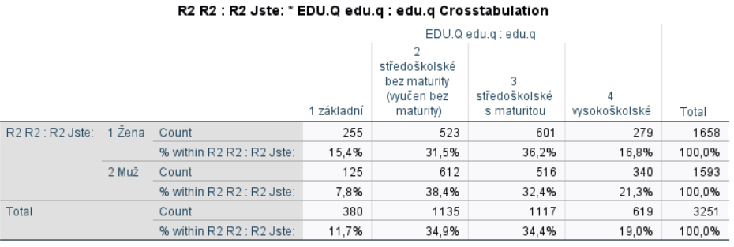
Grafy v Excelu
Crosstabs → Vzdělání + Pohlaví
Copy → Excel → Vložit (Přizpůsobit formátování) → Označit data → Vložit graf

Slide 27
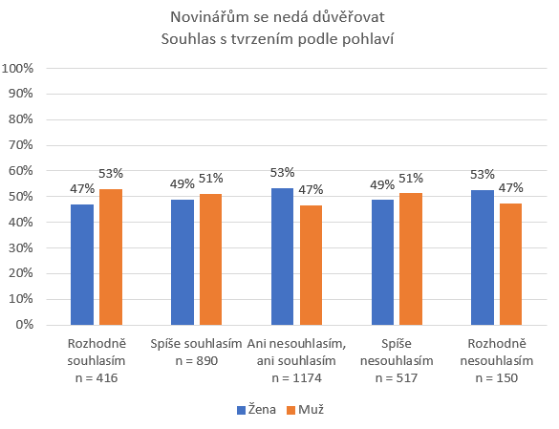
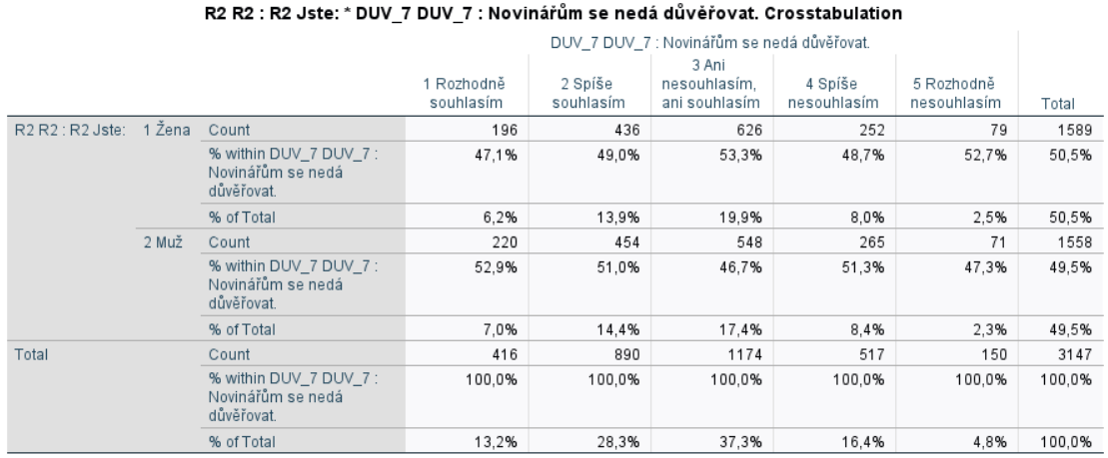
Grafy v Excelu
Crosstabs → Důvěra v novináře + pohlaví
Copy → Excel → Vložit (Přizpůsobit formátování) → Označit data → Vložit graf

Slide 28
Kde hledat výzkumné zprávy?
Sdružení SIMAR - https://simar.cz/
  Neziskovka, která sdružuje výzkumné agentury, jež se zavázaly k dodržování etických a profesních standardů
Přehled aktuálních členů SIMAR
  CONFESS Research s.r.o.
  CVVM - akademický partner (při AV)
  Data Collect s.r.o.
  IPSOS s.r.o.
  Kantar CZ s.r.o.
  MEDIAN s.r.o.
  Nielsen Admosphere a.s.
  NMS Market Research s.r.o.
  SC&C s.r.o.
  STEM/MARK a.s.

Slide 29
Výzkumné instituce a úřady
Katedry žurnalistiky (Brno, Praha, Olomouc), sociologie, psychologie
Výzkumné instituty – IRTIS, IVDMR, IKSŽ
Český statistický úřad

Slide 30
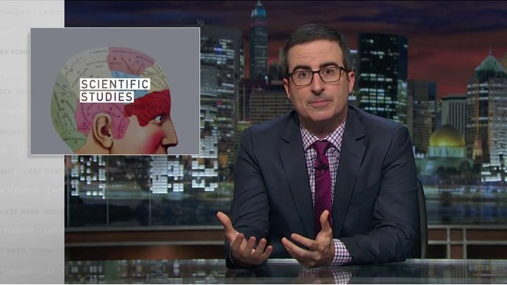


Kam mrknout dál, pokud mě data baví?
Last week tonight a věda – jak interpretovat a nebýt za blbce
Slepé skvrny od Daniela Prokopa (bývalého šéfa výzkumu v Medianu) – o chudobě, vzdělávání, populismu a dalších výzvách české společnosti
O složitém jednoduše – populárně naučná příručka Českého statistického úřadu

Slide 31
